Slide 1
Archeologie středověkého a novověkého města
10. Obchod a směna, distribuční okruhy, jarmarky a trhy.

Slide 2
Směna
1. dálková 2. regionální 3. místní
Dálková: a) S – J: pobřeží Baltu – Velkopolsko – Slezsko – Čechy
10. až 12. stol. obchod s jantarem (arabští a byzantští kupci)
perly: pohřebiště: Praha-Motol
hradiště: Dřevčice u Brandýsa n. L, Praha, Levý Hradec, Budeč, Libice, Kouřim aj.
1039: zpráva o jantaru z Polska (s ostatky sv. Vojtěcha za Břetislava I.)
Polsko – první mince razil Měšek I. a Boleslav Chrabrý na konci 10. stol.
– v oběhu české denáry (od 2. pol. 10. – pol. 11. stol., pak horší ryzost)
– od 10. stol: mince z jiných evropských zemí nahradily arabské
b) V – Z: transevropská magistrála: Cordóvský chalifát – Čína
napojovala se na hedvábnou stezku: obchod s hedvábím
z oblasti mezi Karpaty a Uralem: kožešiny, vosk, med
(kožešiny – oděvy, vosk – svíce, med – sladidlo)
trasa: přes Prahu, Krakov, Kyjev, na dolní Volhu a Chorezm (z jihofrancouzských přístavů)
903: raffelstettenský celní statut: „trh Moravanů“ se konal v sídelním městě Mojmírovců po 3 dny

Slide 3
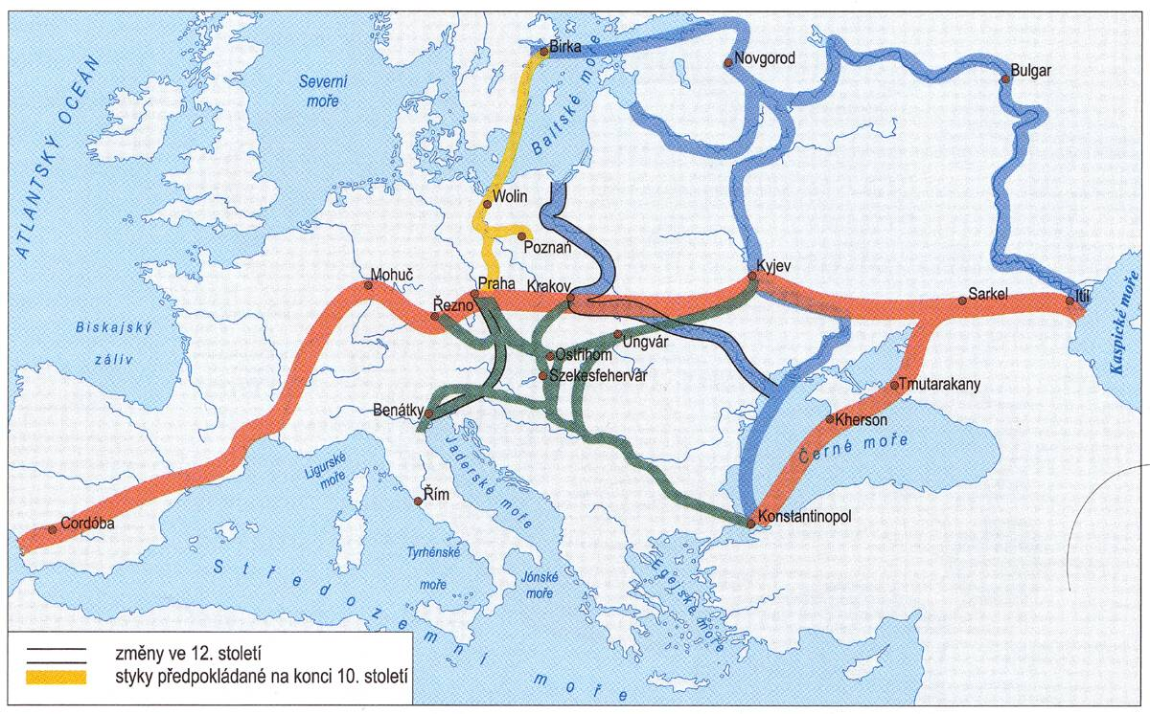
Obchodní trasy

Slide 4
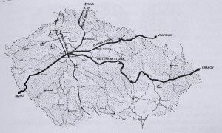
Obchod a směna
10. – 13. stol. – síť trhových míst
– dálková směna: luxusního zboží
– sídliště: centra řemeslné výroby
11./12. stol. – síť stezek zahušťuje
– propojení dálkových tras
s regionálními stezkami
od 13. stol. – vrcholně středověká města
v podhradí centrálních hradů
kol. 1300 – cca 50 krá­lovských měst
Nejvýznamnější obchodní stezky v Čechách v 10. století (Lutovský 2011)

Slide 5
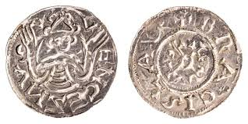
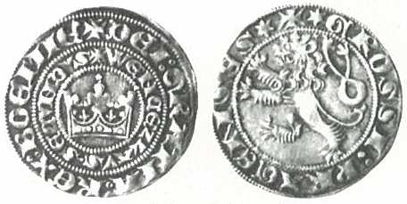
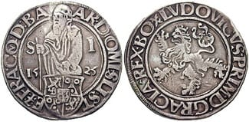
Směnné mechanismy
Raný středověk: 1. Nemonetární (Gewichtsgeldwirtschaft): odvažování stříbra (skládací váhy)
depoty drahých kovů: Pobaltí, Skandinávie, Polsko
první české mince: 60. či 70. léta 10. stol.: Boleslav II.
první moravské mince: 20. léta 11. stol.: Břetislav I.
2. Monetární (Münzgeldwirtschaft): Franská říše: 794: nový mincovní zákon Karla Velkého
měnová jednotka: stříbrný denár
váhová jednotka: karolínská hřivna 408 g = 240 denárů (1,7 g)
severská hřivna (marca) = 218 g
česká hřivna (11. stol.) = 210 g
Vrcholný středověk: 1300 – pražské groše: pražská hřivna (253,17 g) = 16 lotů (15,8 g)
lot stříbra = 4 kventlíky (3,96 g)
do 1547: stříbrné groše tvořily základní měnovou jednotku v Čechách
Raný novověk – 1518: ražba šlikovských tolarů se řídila saskými mincovními předpisy
1 jáchymovský tolar = 29,23 g; erfurtská hřivna: cca 234 g = 8 tolarů
– 1528: císařem Ferdinandem I. zakázána
– 1624: vídeňská hřivna: cca 280 g
Mmm
mmm

Slide 6
Zemské stezky
Jantarová stezka – fungovala od pravěku, několik tras
1. z Heinburku (římské Carnuntum) – podél řeky Moravy na Břeclav a dále na Hodonín, Přerov, pak podél Bečvy
a Odry na sever k Baltu
2. z Vídně (Vindobona) – podél pravého břehu Dunaje na Lávu (Laa an der Thaya) a Židlochovice,
kolem Mušova a Pohořelic na Vyškovsko, Přerov, kde se spojila s trasou od Hodonína
3. z Kremže – na Znojmo, Pravlov a Židlochovice
Boční trasy – severní trasa od Olomouce dělila na 3 směry:
Jičínská stezka – Hranice, Starý Jičín Frýdek – Těšín a Krakov
Jívovská cesta – směr Dolany – Jívová – Opava
Jesenická stezka – Dolany, Šternberk, Břidličná, Bruntál – Vratislav
Olešská cesta – procházela Jablunkovským průsmykem na Slovensko

Slide 7
Česká cesta – spojnice Čech – Moravy – Slovenska
– vedla od Prahy přes Pardubice, Brno, Hodonín na Slovensko (Štúrovo) na maďarskou Ostřihom
Trstenická stezka – část mezi Prahou a Brnem
– spojovala Polabí s horním Pomoravím
– českomoravské pomezí: Litomyšlsko, Vysokomýtsko Malá Haná
Brněnská cesta, Měnínská cesta – směr na Vyškov
Uherská cesta – úsek České stezky u Hodonína
Uherská cesta – podél Olšavy: od Uherského Hradiště, přes Uherský Brod na Slovensko do Pováží
Haberská cesta – přes Znojmo, Jihlavu, Havl. Brod a Kolín, kde se napojila na Českou stezku (do Prahy)
přes Českomoravskou vrchovinu
– název dle lokality Habry (mezi Čáslaví a Havl. Brodem)
– Jihlavská cesta: severní úsek mimo Habry (od 12. stol.)
– další názvy: Znojemská, Vídeňská
Libická cesta – název dle Libice nad Doubravníkem, Žďár a Velké Meziříčí
– někdy je označována jako Žďárská cesta

Slide 8
Linecká cesta – z Lince do Prahy po pravém břehu Vltavy přes Týn n. Vltavou
– v úseku Č. Budějovice – Praha vedla v trase Pasovské cesty
Pasovská cesta – také Prachatická, Zlatá nebo Česká (via Bohemica, 1010)
– spojení Pasov – Praha přes Volary, Prachaticea Písek
– vozila se po ní sůl ze solných ložisek (Hallein, Hallstadt)
– sůl převážely soumarské kolony (soumarské řády)
– od 14. stol. měla 3 hlavní větve: 1. Dolní Zlatá stezka: Pasov, Prachatice, Waldkirchen, Volary
2. Střední Zlatá stezka: Pasov, Vimperk, Strážný
3. Horní Zlatá stezka: Pasov, Kašperské Hory a Kvildu
Lovětínská cesta – vycházela z okolí dnešní Třebíče
– spojovala Rajhrad s jihočeským Chýnovskem
Norimberská cesta – z Prahy přes Beroun, Rokycany, Plzeň, Nýřany, Kladruby a Stříbro do Norimberka
– trasa od Stříbra do Chebu: Chebská cesta

Slide 9
Polská stezka – také Kladská či Náchodská
– směr: Praha – Libice – Hradec Králové – Náchod – Kladsko
– v různých obdobích měla různé trasy
– Praha – Mladá Boleslav: Boleslavská, později Svatá
Žitavská cesta – jedna z variant dálkových stezek z Čech do Žitavy
– na Zhořelec a Magdeburk
Řezenská stezka – také Domažlická
– větev Bavorské cesty z Prahy na Plzeň a Domažlice
Srbská stezka – také Chlumecká
– směr: Praha – Levý Hradec – Lovosice – Ústí n. Labem – Chlumec – Drážďany
Vitorazská stezka – spojovala Vitoraz (Weitra) se Světlou (Zwettl)
– vedla přes České Budějovice a Tábor

Slide 10
Studium vývoje sídelního systému v Evropě:
1. historický přístup – intraurbánní vztahy (city as system)
– město charakterizuje na základě právního postavení a jeho role v dané epoše
(mikrohistorie, každodennost)
2. geograficko-demografický – interurbánní vztahy (system of cities)
– zkoumá prostorové vymezení z hlediska odlišností městského a vesnického (rurálního)
osídlení (urban-rural dichotomy, znaky městskosti)
Sídelní systém – Brian J. L. Berry: systém navzájem propojených „městských míst“
americký geograf britského původu
– Allan R. Pred: provázaný regionální či národní sídelní systém tvořený množinou měst (aggregate of
cities), které jej utvářejí a ovlivňují

Slide 11
Určení centrality měst
1) středověká města lze pokládat za centrální místa
2) centrální místa plní centrální funkce (ty je odlišují od ostatního osídlení)
3) působí v nich exkluzivní instituce, poskytují služby a zboží neposkytují ostatní sídliště
Sídelní systém Evropy – historický vývoj ovlivňuje množství faktorů
Město – plnilo řadu funkcí (sociální, kulturní, ekonomické, politické)
– dlouhodobý vývoj v duchu „longue durée“
– rozvoj limitován řadou faktorů (epidemie, hladomor, války)
– koncentrace obyvatelstva na relativně malém prostoru
– hustota osídlení není měřítkem městskosti
– je prostorově vymezeno (hradby, aglomerace)
– ekonomické a tržní možnosti (cechovní řemesla, obchod)
– administrativní postavení v systému
– soustředí kulturní a náboženské funkce
– kooperace: město x rurální (vesnické) zázemí

Slide 12
Sídelní systémy
Kvantitativní metody výzkumu:
1. Hierarchická organizace sídelního systému (demografie):
Zippův zákon: pravidlo rank-size – zákon pořadí a velikosti: americký filolog Georg K. Zipf (1949)
Zákon vedoucího města – Primate City: americký geograf Mark Jefferson (1939)
Gibratův model – zákon proporčního růstu: franc. statistik Robert P. L. Gibrat (1931)
2. Dynamický vývoj v čase: využívají také statistické metody
Teorie centrálních míst – Central Places Theories: model Waltera Christallera pro sídelní systém již. Ň.
– centralita sídla na základě dostupností služeb
Teorie necentrálních míst – Non-central Places: sídla městského typu s jiným postavením (hornická)
Mmm
mm

Slide 13
Teorie centrálních míst
Centrum – periferie (zázemí)
1933 – vytvořil německý geograf Walter Christaller (1893-1969): Die zentralen Orte in Süddeutschland
– objasnění podstaty uspořádání a fungování hierarchie sídelního systému na příkladu jižního Německa
– systém centrálních míst je založen na třech hierarchických principech:
1. Obslužný princip (Market Principle) – rozmístění center podle dosahu centrálního zboží (k-3)
– Každé centrum vyššího řádu zásobuje třikrát větší oblast
2. Dopravní princip (Traffic principle) – propojení centrálních míst dálkovými cestami (k-4)
– na cestách etapové stanice v rozestupu 1 den cesty
3. Administrativní princip – centrum je jádrem regionu (hierarchizovaný systém)
Určení centra podle – a) významu: určení faktorů důležitosti
– b) centrality: znaky – instituce: administrativní kulturní a náboženské,
sociální, zdravotnické, obchodní a fin
Každé místo, kde existují některé z těchto institucí je centrem.

Slide 14
Klasifikace centrálních míst
Centrální místa (města) – hierarchie podle stupně centrality (písmena), 10 kategorií
H-místa (Hilfszentrale Orte) – doplňková či pomocná centra (stará, upadající, izolovaná)
M-místa (Marktorte) – mají nejnižší centralitu (konání týdenního trhu, kolem šest M-míst).
A-místa (Amtsstädtchen) – vykonávají nižší správní funkci
K-místa (Kreisstädtchen – centra hrabství (malá města) s nižší administrativní funkcí (kolem šest A-míst)
B-místa (Bezirkshauptorte) – plnohodnotná města
G-místa (Gaubezirkshauptorte) – střediska střední administrativy, centra pro větší oblast
P-místa (Provinzialhauptorte) – provinční centra, jako velká města
L-místa (Landeshauptstädte) – centra zemí (Londýn, Florencie, Milán, Janov, Kolín aj.)
R-místa – mezinárodní centra (Konstantinopol, Benátky, Palermo a Paříž)
M – region – oblast hodinu cesty od centra; rádius 4 až 5 km od centra
Rozptýlené osídlení – 4 kategorie: 1) místa, jejichž existence závisí na povaze krajiny (zemědělské osídlení)
2) místa vázaná na specifickou lokalitu (přístav, těžba, brod přes řeku)
3) místa bez vazby na centrální lokalitu (kláštery, domácí výroba)
4) podomní prodej ovlivňující ekonomiku

Slide 15
Centrální zboží – vyráběné a nabízené v centrálních místech (hlavně služby) i mimo ně
– spotřeba určuje zisk z prodeje a tím rozvoj centrálního místa
Rozptýlené zboží – vyráběno mimo centrální lokality (větší náklady na dopravu)
Dosah zboží – ekonomická vzdálenost kvůli koupi zboží v centrálním místě (cena aj.)
– okruh kolem centrálního místa (dán vnější a vnitřní hranicí)
– ovlivněn 4 hlavními faktory:
1. velikost a význam centrálního místa, distribuce populace
2. ochota lidí utrácet za zboží peníze
3. subjektivní ekonomická vzdálenost
4. druh, množství a cena zboží v centrálním místě
Christallerův systém – jižní Německo: 192: H-míst, 180: M-míst, 81: A-míst, 59: K-míst,
20: B-míst a 11: G-regionů
G-regiony: okolo měst Mnichov, Augspurk, Pasov, Innsbruck, Salcburk, Bolzano,
Kempten, Rosenheim, Landshut, Straubing a Ingolstad

Slide 16
Určení centrality měst
1) středověká města lze pokládat za centrální místa
2) centrální místa plní centrální funkce, které je odlišují od ostatního osídlení
3) centrální místa vykazují exkluzivní instituce, služby a zboží, které není běžně
dosažitelné na ostatních sídlištích

Slide 17
Teorie centrálních míst
Centrum – periferie (zázemí)
Johann Heinrich von Thünen – německý geograf: teoretický model
(1783-1850) – město uprostřed soběstačného izolovaného státu obklopeného pustinou
(všude stejné podmínky: bonita půdy, klima, aj.)
– převoz zboží do centra vozy: maximální zisk z prodeje
– rozdělení státu do čtyř zón produkce:
1) mlékárenství a zemědělství (produkty podléhají zkáze)
2) stavební a palivové dřevo (nákladná doprava)
3) pole a pěstování obilí (trvanlivé, nenáročná doprava)
4) chov zvířat (nejdále od města)
Jean Ernest Reynaud – kombinoval geografické uspořádání a historický kontext
(1806-1863) – osady uprostřed úrodné oblasti: okruh kolem centra
– minimalizace vzdálenosti kvůli hospodářské činnosti
– deformace rozložení sídel: nejednotnost povrchu

